Slide 1
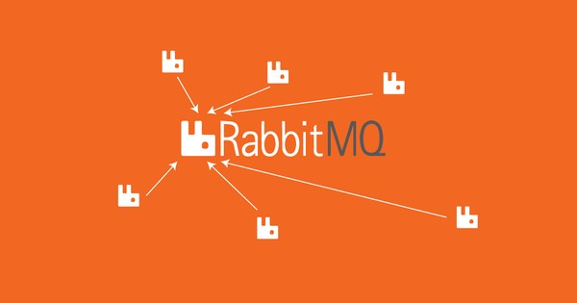
Cos’è RabbitMQ
Panoramica sulle funzionalità e caratteristiche principali
Presentazione a cura di:
Argeo Prosperi
Andrea Fusella
Daniele Berghella
Fabio Sarcinelli
Francesco Giuliante
Marco Facecchia

Slide 2
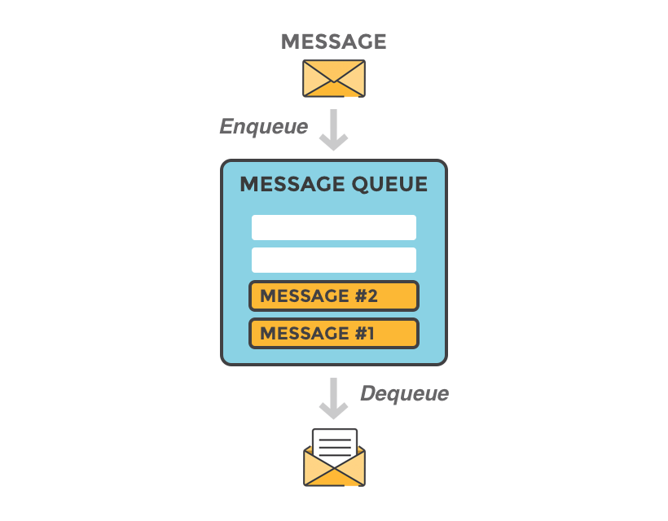
Microservizi
Messaggi
Coda
Quando si parla di RabbitMQ dobbiamo parlare anche di:
Vediamo il flusso dei messaggi

Slide 3
Invio del messaggio (Il messaggio del produttore viene messo in una coda, che è come una lista di attesa)
Gestione della coda (Vengono accodati in ordine di arrivo -> FIFO)
Prelievo del messaggio (Il consumatore si collega a RabbitMQ e chiede i messaggi dalla coda)
Elaborazione del messaggio (il consumatore legge ed elabora il messaggio e puo confermare o negare la ricezione)
Se ci sono più consumatori (RabbitMQ distribuisce i messaggi tra i vari consumatori in modo equilibrato)

Slide 4
Quindi perchè la utilizziamo
RabbitMQ migliora l’efficienza delle applicazioni permettendo di gestire messaggi in coda senza bloccare i server. È ideale per distribuire carichi di lavoro, bilanciare risorse e far comunicare sistemi diversi in modo scalabile e affidabile.

Slide 5
E l’exchange?
Un exchange in RabbitMQ riceve i messaggi dal produttore e li instrada alle code in base a routing key e binding. Non invia direttamente ai queue, ma decide quale coda riceverà ogni messaggio in base alla sua configurazione.
Flusso dell’ exchange:
Il produttore invia i messaggi all’exchange
I messaggi vengono instradati alle code tramite binding e rounting key
Le code conservano i messaggifinchè un consumatore non li elabora

Slide 6
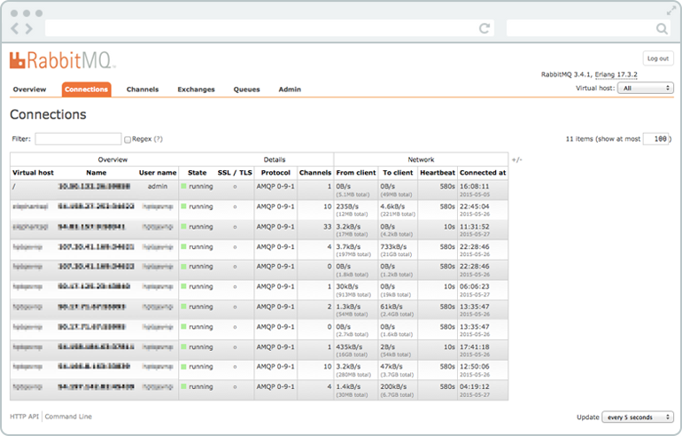
Controlla l’interfaccia di rabbitMQ
L'interfaccia di RabbitMQ permette di gestire code, exchange, messaggi e utenti, monitorando lo stato e le performance in modo semplice.

Slide 7
Vediamo la dimostrazione!

